Slide 1
EDELAR CLOUD STORAGE
Servicio de almacenamiento en la nube

Slide 2
Problemas a resolver
Seguridad y control de datos
Disponibilidad y accesibilidad de la información
Personalización y escalabilidad
Costos y dependencia externa
Integración con sistemas existentes

Slide 3
Solución: Cloud Storage
Es la práctica de guardar datos y archivos en servidores remotos accesibles a través de Internet.
En lugar de almacenar la información localmente en un disco duro o dispositivo de almacenamiento físico, los usuarios pueden cargar sus datos en servidores en la nube y acceder a ellos desde cualquier lugar y en cualquier momento utilizando una conexión a Internet.

Slide 4

Implementación: Proyecto CARO
Sistema de almacenamiento en la nube basado en el protocolo S3

Slide 5
Que es el protocolo S3
El protocolo S3 de Amazon se refiere al Simple Storage Service (Servicio de Almacenamiento Simple) de Amazon Web Services (AWS). Es un servicio en la nube que proporciona almacenamiento escalable y duradero para datos, archivos y objetos. S3 es una solución popular para almacenar y recuperar una amplia variedad de datos, como imágenes, videos, archivos de registro, copias de seguridad de bases de datos y mucho más.

Slide 6
Servidor
Se destacan dos componentes para brindar el servicio.
Aplicación WEB:
Programa que contiene información de los usuarios y permite que interactúen con su espacio de almacenamiento
Storage S3:
Servidor que se encarga de los archivos, los almacena y los pone a disposición de forma segura.

Slide 7
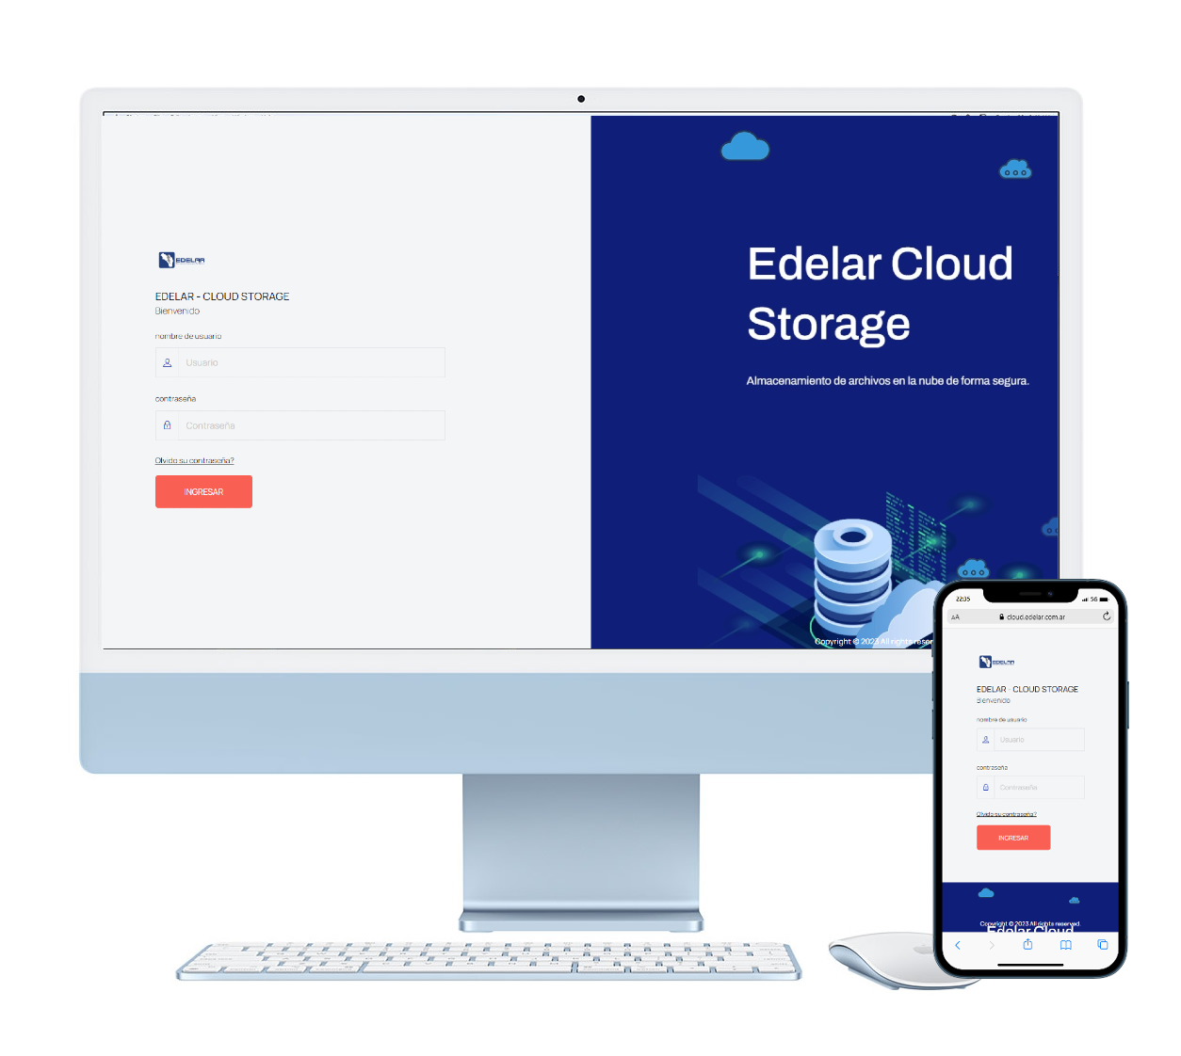
Cliente
Los archivos se presentan ante el usuario mediante una pagina web.
El único requisito es que el navegador sea compatible con JavaScript, un lenguaje estándar en Smartphone y computadoras de escritorio .

Slide 8
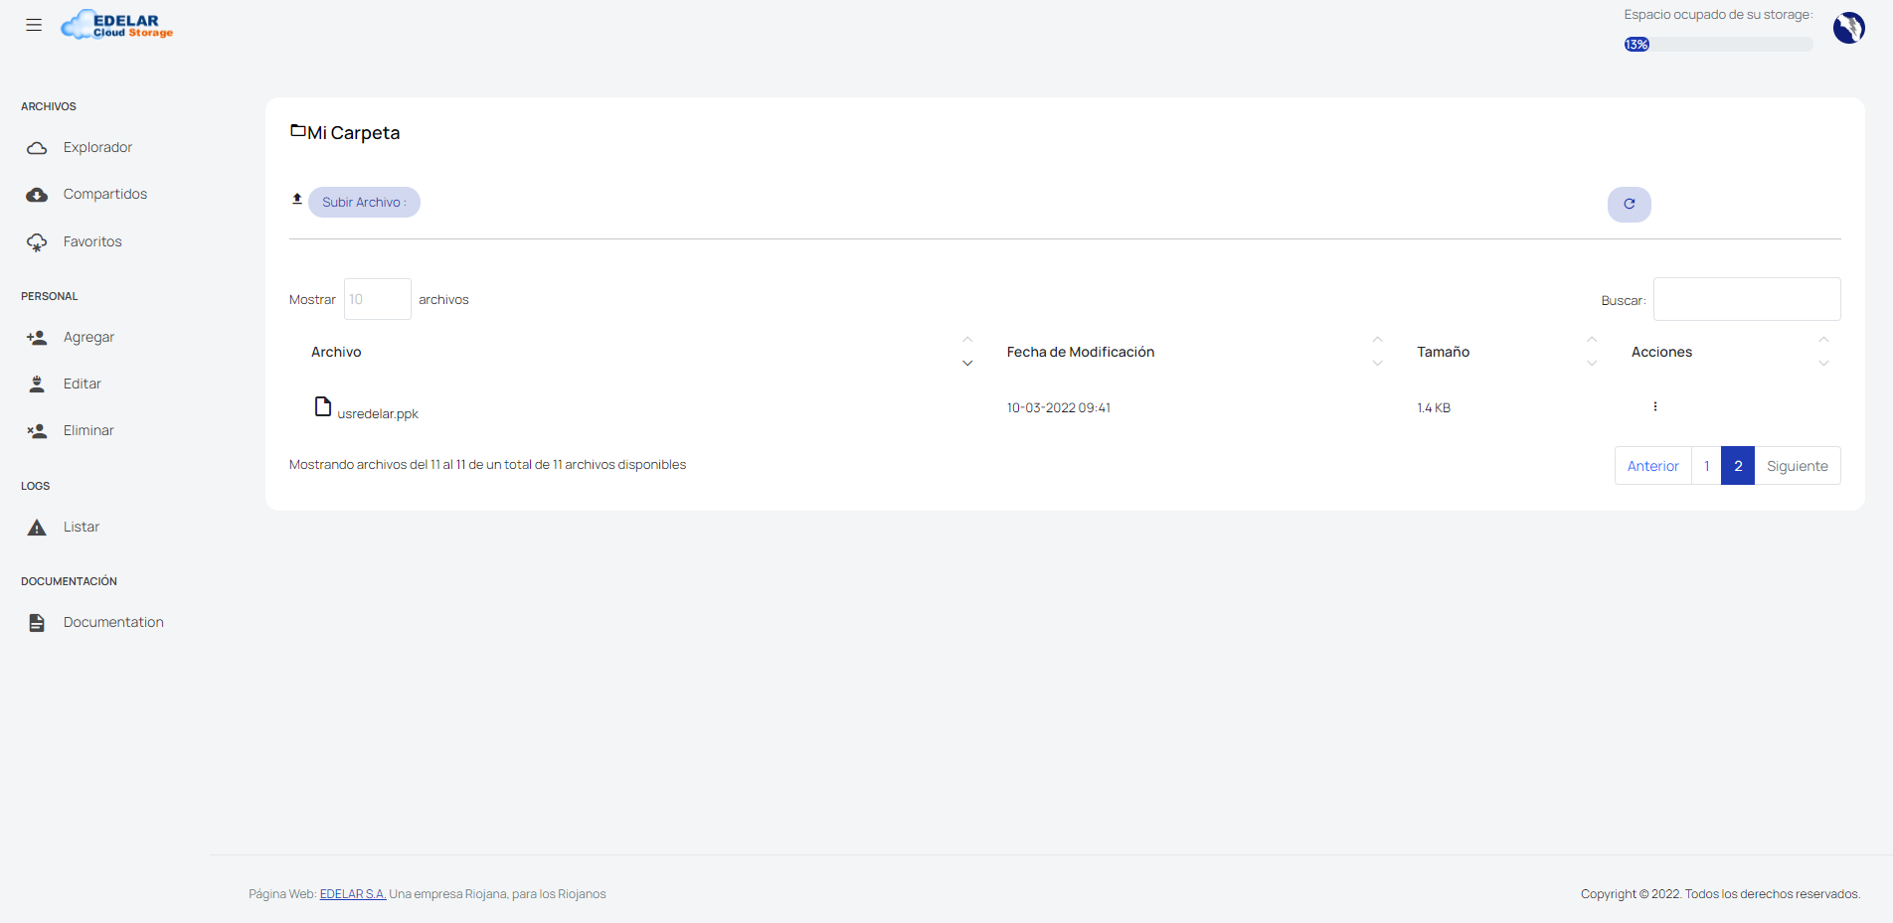
Página web
Es la manera que se presentan los archivos ante el usuario.
Permite subir y descargar archivos
Y Compartirlos con usuarios de la plataforma

Slide 9
Costos
Empresas como digital ocean proveen servicios de vps y almacenamiento en la nube según las distintas necesidades, aproximadamente 48 U$D mensuales por los siguientes servicios: 4 CPUs/8 GiB Memory/160 GiB Storage/5.000 GiB Bandwidth , que pueden usarse para el sistema cloud y otras aplicaciones.
Se destaca que también podría instalarse en un hardware dedicado como un NAS. para que la empresa disponga de forma local y obtenga un manejo directo de la información.

Slide 10
Escalabilidad
El protocolo nos permite diagramar APIs RESTfull que nos abren la posibilidad al desarrollo para múltiples plataformas.
Gracias a esto cualquier aplicación de una empresa que requiera un manejo de archivos podría ser llevado a cabo por el storage.

